Slide 1
黃宥慈
凍蒜！
凍
蒜
！

Slide 2
我的經歷
小市長選舉

Slide 3
1
歷年擔任班級幹部:
班長、副班長、衛生、風紀、
學藝股長。
2
109學年度校模範生。

Slide 4
我的政見
凍蒜

Slide 5
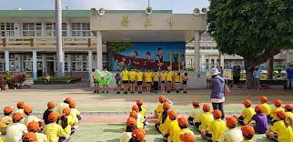
減少學生升旗次數。
讓我好好閱讀

Slide 6
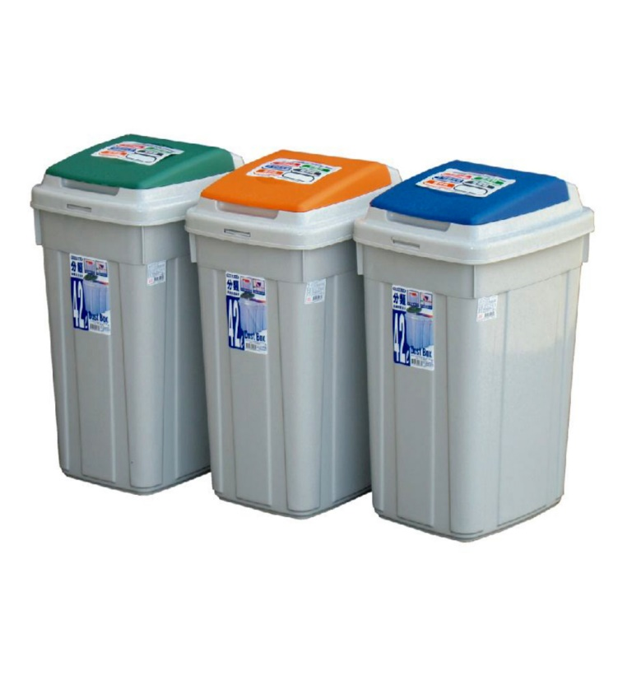
校園增設垃圾桶，
以維護校園環境衛生

Slide 7
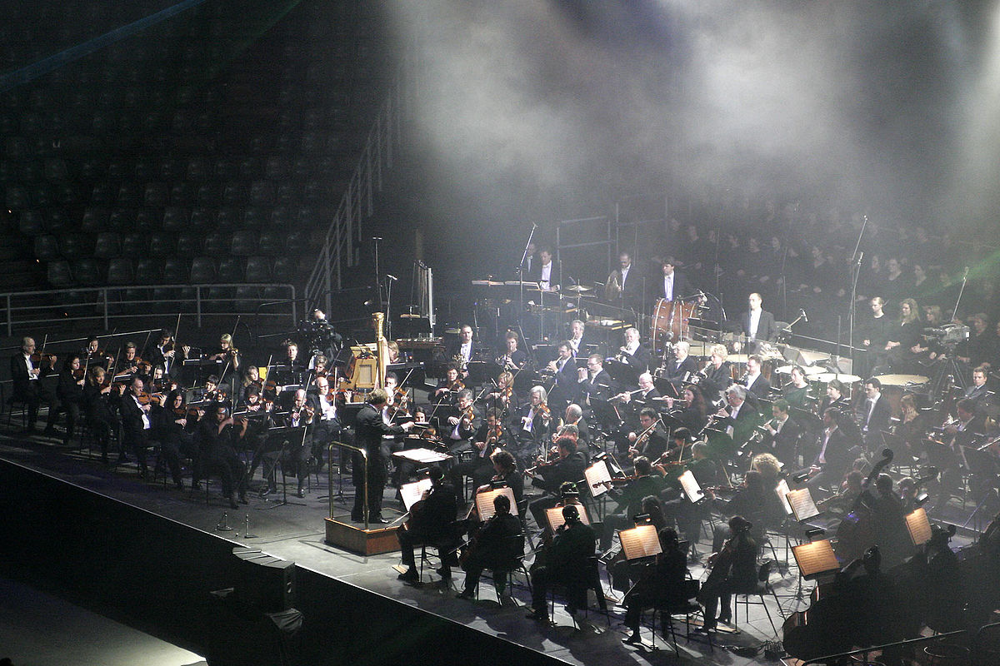
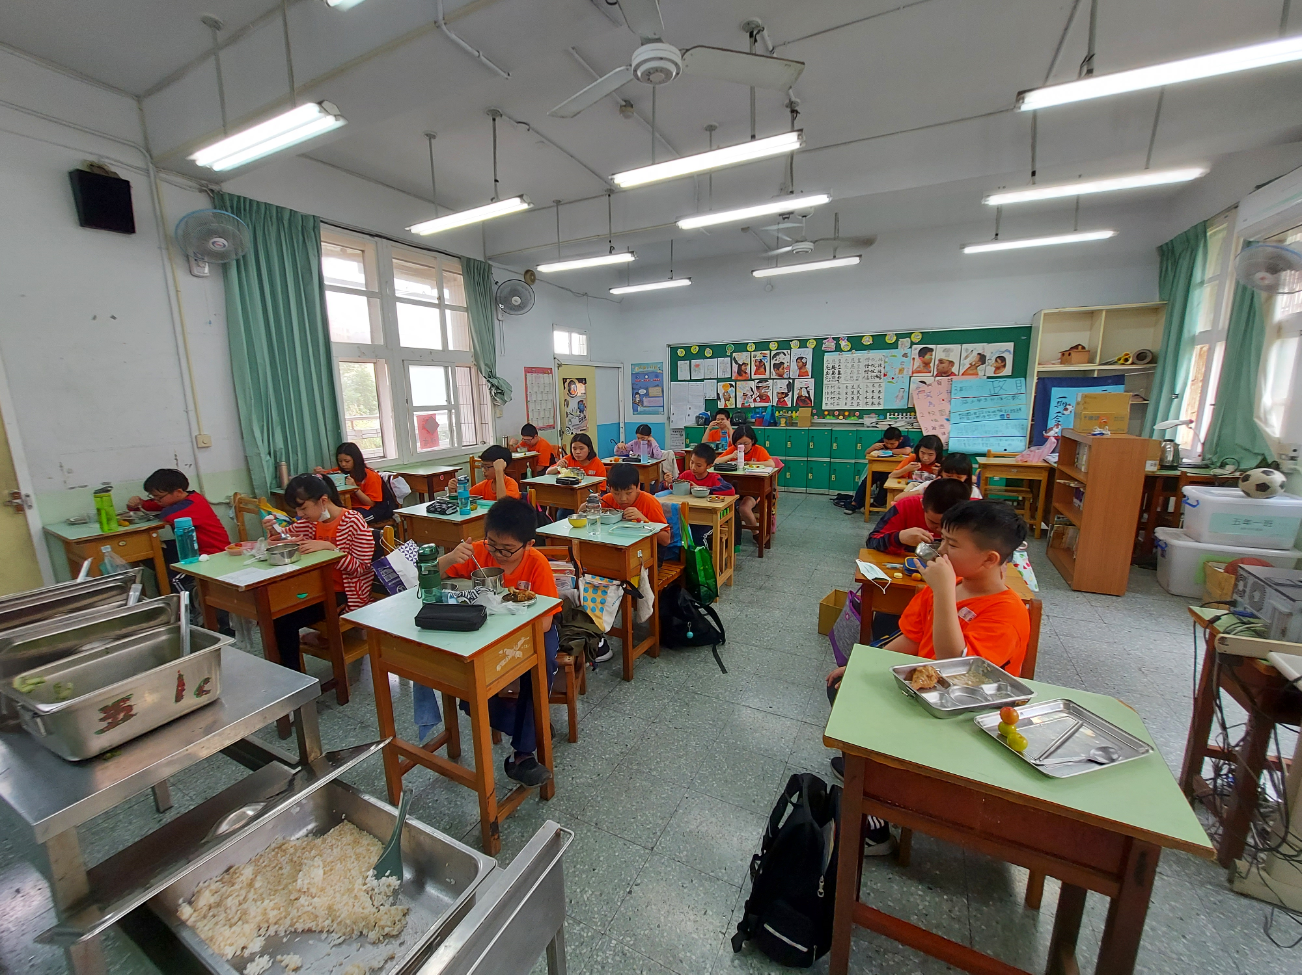
每個禮拜一、五
午餐時間播放音樂及心情點播。

Slide 8
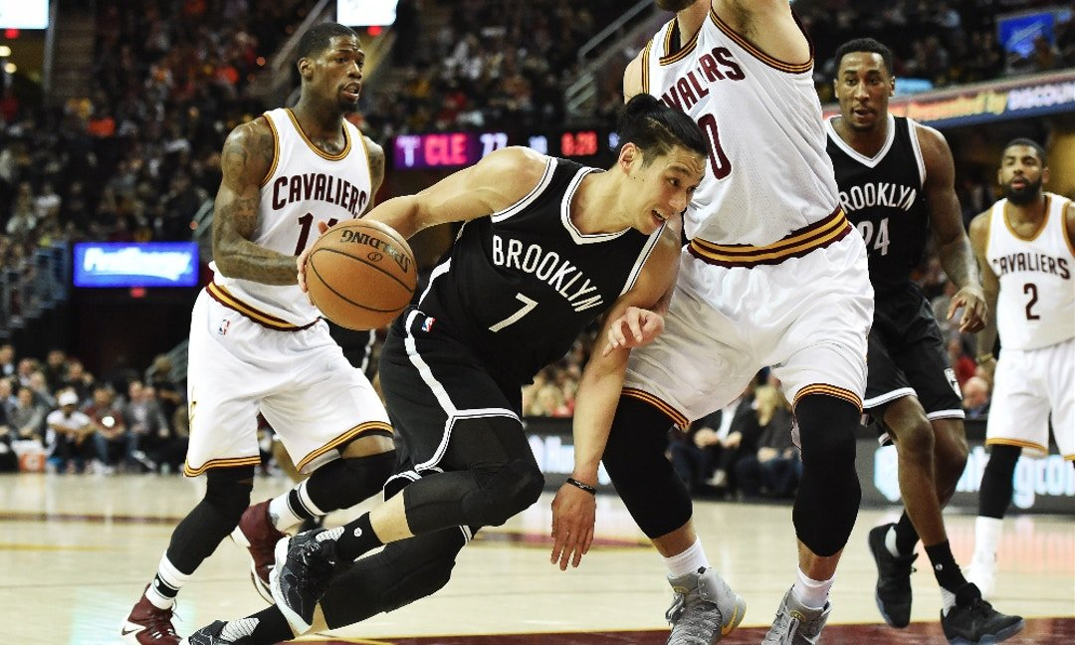
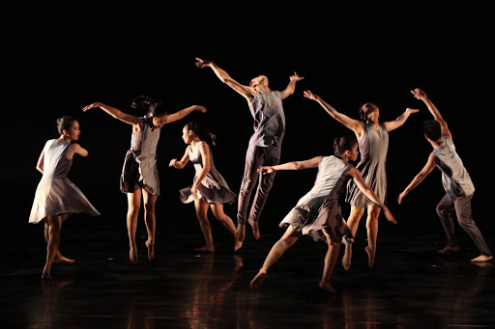
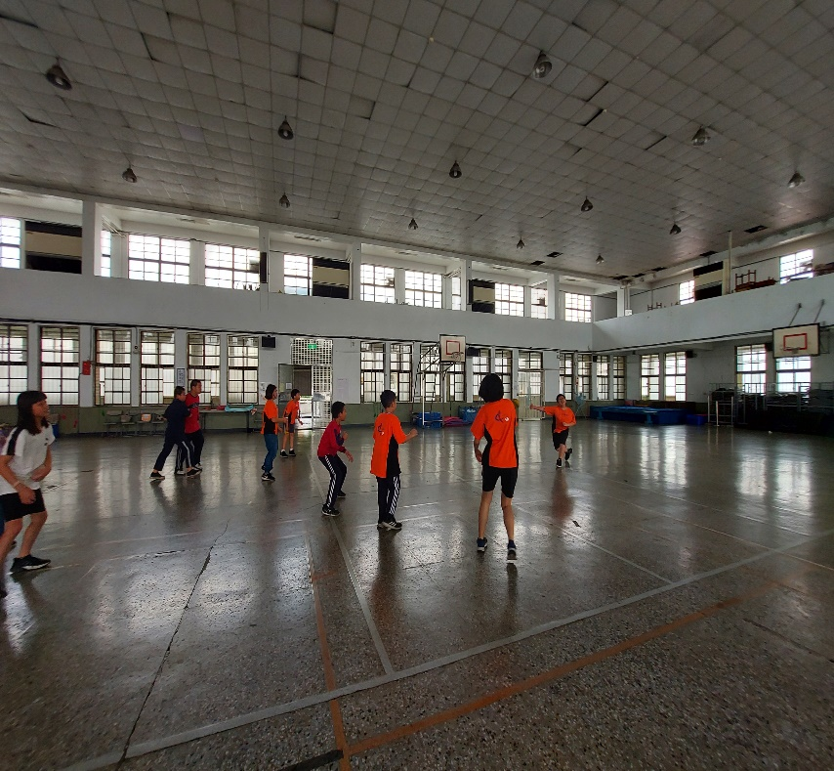
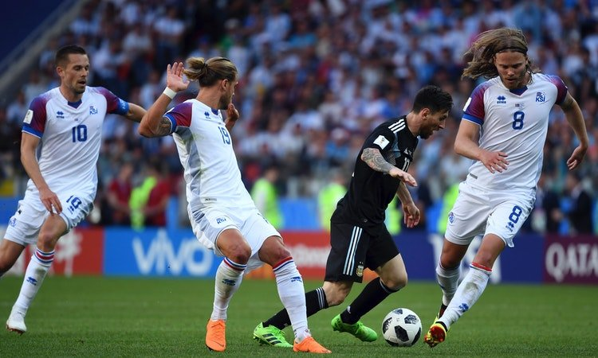
期末舉辦多樣球類活動。例如:班際籃球賽、躲避球賽、舞蹈大賽。

Slide 9
黃宥慈
最
當選
佳
人
加油
選

Slide 10
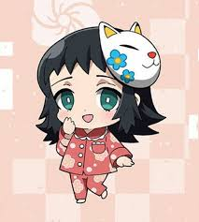
謝謝大家
只差你一票
票
投
大
投給
黃宥慈
黃
家
宥
都
慈
開
心
請支持
黃宥慈
3

